Slide 1
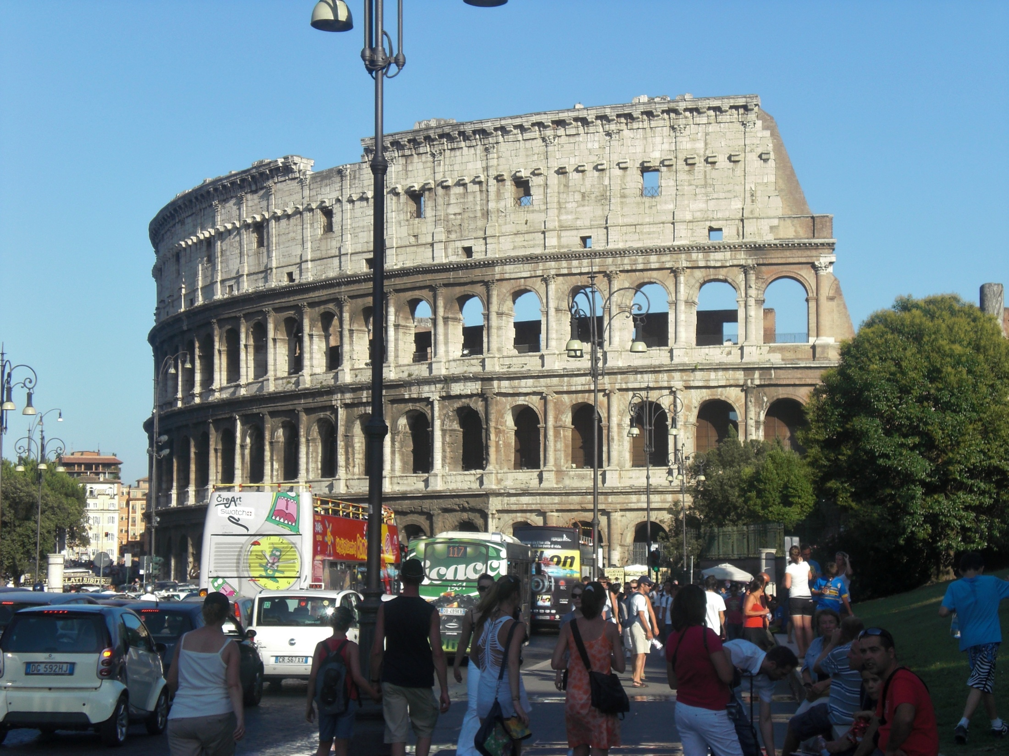
Quiz de italiano
Fez nosso teste?
Então confira as respostas!
1- A 6- C
2- D 7- C
3- B 8- D
4- D 9- C
5- C

